Slide 1

Prayer Meeting for Persecuted Church Worldwide
박해받는 교회를 위한 화요기도모임
2025년 4월 8일(화) pm7:30-9:00/Zoom
회의 ID 4286956103

Slide 2
순서
찬양 5’
OPENDOORS CORE VALUE(5’)
오늘의 말씀 15’
전세계 박해 받는 교회를 위한 기도(30’)

Slide 3
엡4:3
3 평안의 매는 줄로 성령이 하나되게 하신 것을 힘써 지키라.
3 Make every effort to keep the unity of the Spirit through the bond of peace.

Slide 4

OPEN DOORS CORE VALUE/핵심가치
1. 우리는 그리스도의 몸의 지체이다.
We are part of the Body of Christ.
2. 우리는 박해 받는 교회를 섬긴다.
We are Persecuted Church driven.
3. 우리는 성경의 사람이다.
We are people of the Bible.
4. 우리는 기도의 사람이다.
We are people of prayer.
5. 우리는 믿음으로 살며 사역한다.
We live and work by faith.
6. 우리는 예수 그리스도와 그의 지상명령에 헌신한다.
We are devoted to Jesus Christ and His commission.
7. 우리는 오직 하나님의 영광을 위해 사역한다.
We are motivated solely for the glory of God.

Slide 5


박해 받는 교회를 위한 기도(30’)
Prayer for Persecuted Church

Slide 6

Arise Africa Campaign
아프리카여 일어나라 폭력적 박해에 맞서서
Notes:
본 캠페인은 사하라 이남 아프리카의 폭력적인 기독교 박해 속에서 고통받고 있는 그리스도 안의 형제, 자매들을 기억하고 함께 연합하며 폭력적인 박해에 함께 맞서기 위한 사역입니다.
저희가 함께하지 않으면 이 곳의 교회들은 미래를 잃어버릴 수도 있습니다. 오픈도어는 2026년까지 이 캠페인을 진행하며 전세계 교회들이 이 폭력적인 박해에 맞서 함께 일어서기를 기대합니다. 깨어 간절히 기도해주시고 지원해주시고, 현재 아프리카에서 일어나고 있는 일들에 대해서 함께 나눠주세요.
오픈도어는 극단주의 이데올로기와 만연해 있는 폭력에 맞서기 위해 캠페인활동을 하며 변화를 만들어 낼 것입니다. 그리고 향후 4년 동안 사하라 사막 이남 아프리카의 400만 명의 기독교인들을 접촉하고 이들에게 영적, 물질적, 그리고 정신적 지원을 제공할 계획입니다.
하나님께서 돕고 계십니다. 여러분도 아프리카의 폭력적인 기독교 박해에 함께 맞서 기도해 주세요.

Slide 7
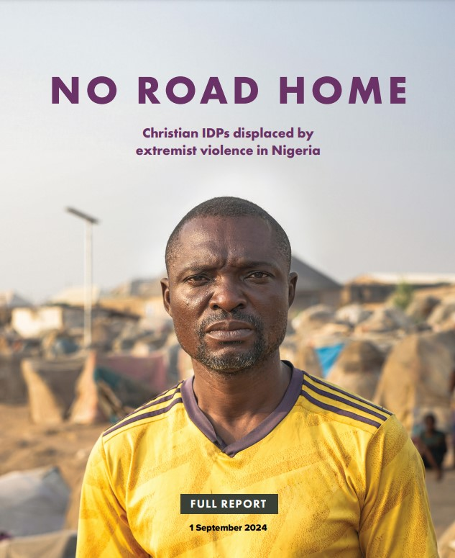
#20250401 No Road Home | 집으로 돌아갈 길이 없다.
난민 발생의 원인: 기독교인을 표적으로 한 폭력과 기독교 공동체에 대한 보호 실패로 인해 대규모 국내 난민이 발생했습니다.폭력은 기독교인과 비기독교인 모두에게 영향을 미쳤지만, 기록된 증언에 따르면 보코하람, 서아프리카 이슬람국가(ISWAP), 풀라니 무장단체는 의도적으로 기독교인이나 기독교 공동체, 생업, 신앙 지도자 및 예배 장소를 표적으로 삼았다고 합니다.나이지리아 국가 보안 요원들은 기독교인에 대한 폭력적인 공격에 효과적으로 적시에 대응하지 못하는 경우가 많았습니다. 이러한 실패는 기독교인들 사이에서 보안군에 대한 불신을 낳았습니다. 또한 폭력 가해자에 대한 국가의 처벌 부재는 폭력과 더 많은 난민이 발생할 수 있고 실제로 발생하는 환경을 조장했습니다.
난민 경험: 부족하고 제대로 분배되지 않은 자원, 종교에 따른 차별, 구체적 난민 경험에 대한 부족한 이해는 기독교인 난민의 취약성을 증가시켰습니다. 유엔, 국내 및 국제 활동가들이 나이지리아 북동부에 집중되어 있어 북중부 지역의 이재민들은 거의 무시되어 왔습니다. 수요는 현재 국제 사회의 자금 지원 약속을 훨씬 능가합니다. 보르노 주에서는 종교적 정체성이 기독교인 난민이 피난 중 지원을 받을 수 있는지 여부를 결정하는 요인이었습니다.
귀환의 위험: 신앙은 고향으로 돌아가려는 난민 기독교인들의 위험성을 가중시킵니다.특히 보르노주의 기독교인들은 무슬림들이 보코하람이나 ISWAP의 추가 표적이 되지 않았기 때문에 집으로 돌아가는 것이 상대적으로 더 안전하다고 보고했습니다. 보르노주의 기독교인들은 또한 주 관리들이 강제적으로 귀환을 강요하고 적절한 준비, 물자, 보안 보호 없이 스스로를 지키도록 내버려 두었다고 말했습니다.무슬림과 기독교인 모두 집으로 돌아갈 때를 포함하여 납치의 위협에 직면했습니다. 그러나 무장 세력은 기독교인을 표적으로 삼아 무슬림보다 기독교인에게 더 높은 몸값을 요구했으며, 기독교 신앙 지도자에게 가장 높은 몸값을 요구했습니다.
주여! 아프리카 기독교 난민들을 불쌍히 여겨 주옵소서! 이슬람 무장단체들로 부터 보호하여 주시고, 안전하게 지켜 주옵소서! 각국 정부의 치안이 안정적으로 관리되게 하셔서, 가해자들에 대한 적절한 처벌과 규제가 이루어지고, 이 땅에 평화를 회복시켜 주시고, 안전하게 집으로 돌아갈 수 있는 길을 열어 주옵소서! 무엇보다 신앙이 흔들리지 않고, 시험과 환란 가운데 도우시는 하나님의 손길을 경험하여 믿음의 증인으로 온전히 세워 주옵소서!

Slide 8
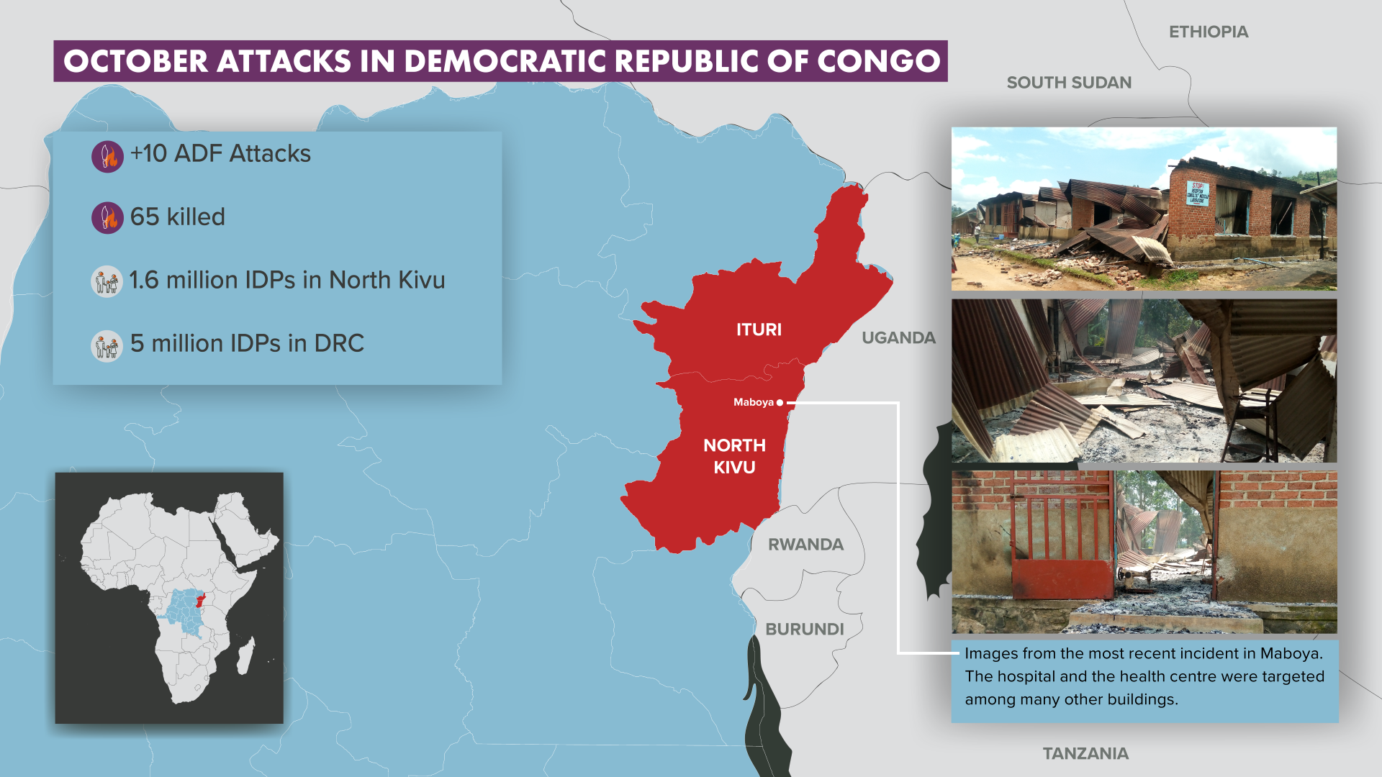
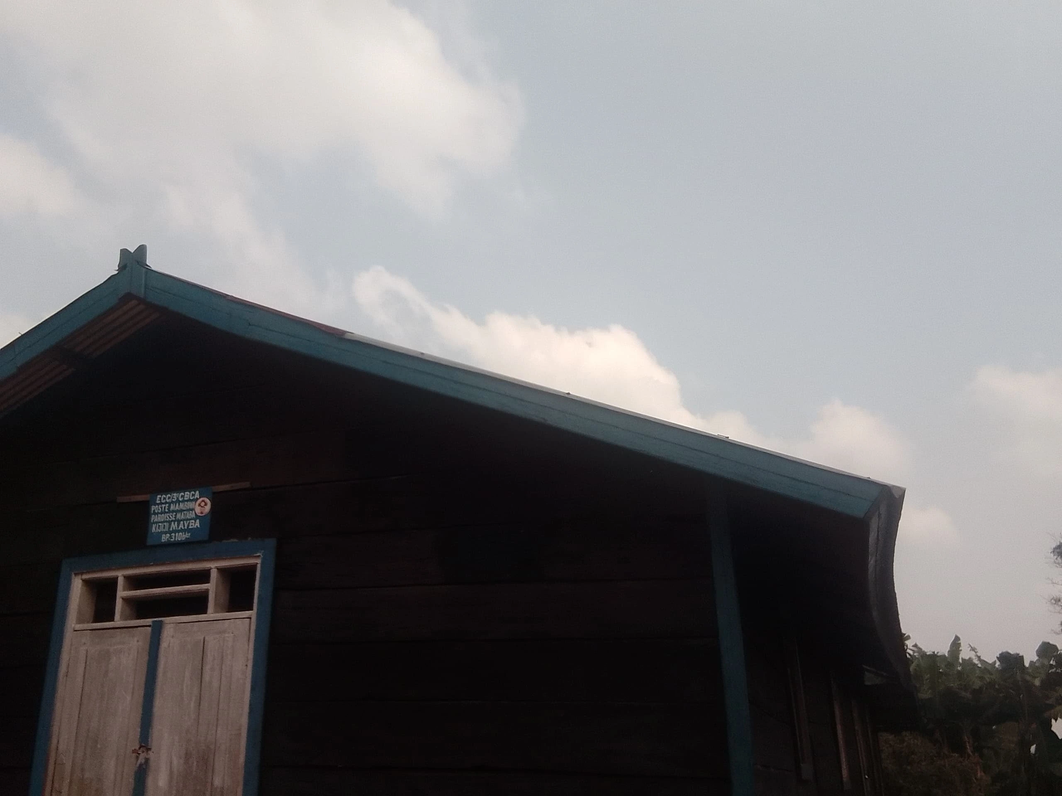
#콩고민주공화국 | 대량 납치를 확인, 학살은 아직 확인하지 못함
지난 주 메이바(Mayba)에서 발생한 대규모 납치 사건과 이후 인근 카상가 교회에서 발생한 ADF 무장 세력의 학살에 대한 보고를 조사하기 위해 OD 사역자를 메이바에 파견했습니다. 그는 납치에 대한 확인을 받았지만, 계속되는 치안 불안으로 인해 카상가에 접근할 수 없었기 때문에 학살에 대한 명확한 확인은 아직 하지 못했습니다.
OD 사역자는 2월 26일 북키부주 루베로 지역의 부템보 시에서 98km 떨어진 메이바로 출발하여 2월 27일에 도착했습니다. 비로 인해 상태가 좋지 않은 비포장 도로를 이동하는 동안 그는 민간인에 대한 끊임없는 폭력으로 텅 빈 마을과 마주쳤습니다.
도착하자마자 먼저 지역 지도자를 만나러 갔고, ADF의 공격을 확인했습니다. 마을 지도자는 무장 세력이 많은 기독교인들을 납치해 카상가 교회에서 인질들과 함께 머물렀다고 확인했습니다. 또한, 많은 지역 주민들이 불안한 상황을 피해 도망쳤기 때문에 정확한 인질 수를 확인할 수 없었고, 교회에서 인질들이 살해되었는지 역시 확인할 수 없었다고 설명했습니다. 그는 OD 사역자에게 “상황이 여전히 매우 불안하므로 주위에 머물러 있지 말고, 메이바에서 7km 떨어진 학살 장소인 카상가에 가지 말라”고 충고 했습니다.
조사가 계속 진행되면서 지금까지 납치 피해자 중 최소 10명의 시신이 교회 근처 덤불에서 발견되었다는 사실을 확인했습니다. 시신은 발견 즉시 매장되기 때문에 참수되었는지 여부는 알 수 없습니다.이 지역의 치안이 안정될 때까지 가족들은 실종된 가족의 시신을 찾을 수 없을 것입니다.
장기적인 불안정으로 피해를 입은 북키부와 이투리 지역의 기독교 공동체에 주님의 위로와 풍성한 은혜가 임하도록 기도합니다. 특히 마야바와 카상가 마을을 위해 기도합니다. 학살이 일어나지 않았다는 소식과 납치된 사람들이 무사히 가족의 품으로 돌아가는 모습을 볼 수 있기를 간절히 소망합니다.
가족의 사망 소식을 접한 이들이 주님의 위로와 필요를 채우시는 공급을 경험할 수 있도록 기도합니다.이 모든 불확실성과 고난 속에서도 양떼를 계속 돌보려는 목회자들을 위해 기도합니다. 그들이 용기를 얻고 성령의 사역을 경험하여 자신이 받은 위로로 다른 사람들을 위로할 수 있도록 기도합니다.
긴급 구호를 준비하는 오픈도어 팀과 이 지역의 파트너들이 하나님의 보호를 경험할 수 있도록 기도합니다.
2025.3.11 화요기도모임

Slide 9
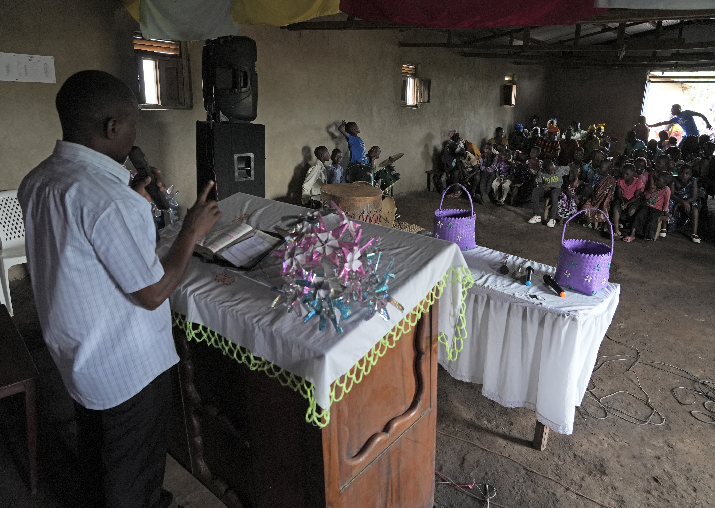
#20250408 콩고민주공화국 | EU, 콩고 기독교인을 겨냥한 표적 공격에 대한 결의안 채택
어제 유럽의회가 “콩고민주공화국의 기독교인에 대한 표적 공격 - 종교의 자유와 안전 수호”에 관한 결의안을 채택한 것을 매우 고무적으로 생각합니다. 오픈도어는 공개 토론과 결의안 문안 작성에 크게 기여했습니다.
최근 북키부 카상가에서 발생한 70명의 기독교인을 둘러싼 사건으로 인해 촉발된 것이지만, 오픈 도어는 옹호 활동을 통해 콩고 공격의 조직적 성격과 EU 및 기타 파트너들의 공동 대응이 필요하다는 점을 강조했습니다. 채택된 기사 중 일부는 오픈도어의 의견을 직접 인용한 것이었습니다.
“콩고민주공화국 동부는 수십 년 동안 광범위한 폭력과 불안정을 견뎌온 반면;무장 단체에 의한 지속적인 인권 침해, 대량 이주, 민간인에 대한 공격, 무력 충돌로 인해 더욱 악화된 인도주의적 상황 등 상황이 크게 악화되고 있으며, 콩고민주공화국 정부와 르완다의 지원을 받는 무장 반군 단체 M23 및 기타 민병대 간의 갈등으로 인해 이미 460만 명의 사람들이 강제 이주하는 결과를 낳았다고 볼 수 있습니다; 약 100개의 개별 무장 단체가 콩고 동부에서 활동하는 것으로 추정되는 반면, 일련의 중첩된 문제로 인해 국가가 불안정해지고 있습니다.”
이 결의안은 기독교 공동체에 대한 표적 공격을 비난하고, 이러한 공격의 종교적 성격과 역내 이슬람 급진주의의 광범위한 부상을 지적했으며, EU가 FoRB(종교와 신앙의 자유) 조치를 강화할 것을 촉구했습니다.
EU 의회는 콩고민주공화국의 인권 침해를 조사하기 위한 국제 조사위원회 설립을 지지했습니다(이는 어라이즈 아프리카 캠페인과 매우 밀접한 관련이 있습니다).
폭력을 피해 고향을 떠난 아프리카 기독교 난민들을 위해 기도합니다. 이슬람 무장단체들로 부터 안전하게 보호하여 주시고, 때를 따라 돕는 주님의 손길을 날마다 체험하게 하옵소서!
각국 정부의 치안이 안정적으로 관리되게 하셔서, 가해자들에 대한 적절한 처벌과 규제가 이루어지고, 이 땅에 평화를 회복시켜 주시고, 안전하게 집으로 돌아갈 수 있는 길을 열어 주옵소서!
하나님, EU가 공고민주공화국의 실체를 인정하고 종교의 자유와 콩고인의 안전을 주장하는 결의안을 채택하게 하심을 감사합니다. 이를 통해 국제사회가 폭력에 노출된 콩고 교회를 돕는 구체적인 행동에 참여할 수 있는 길을 열어 주옵소서!

Slide 10
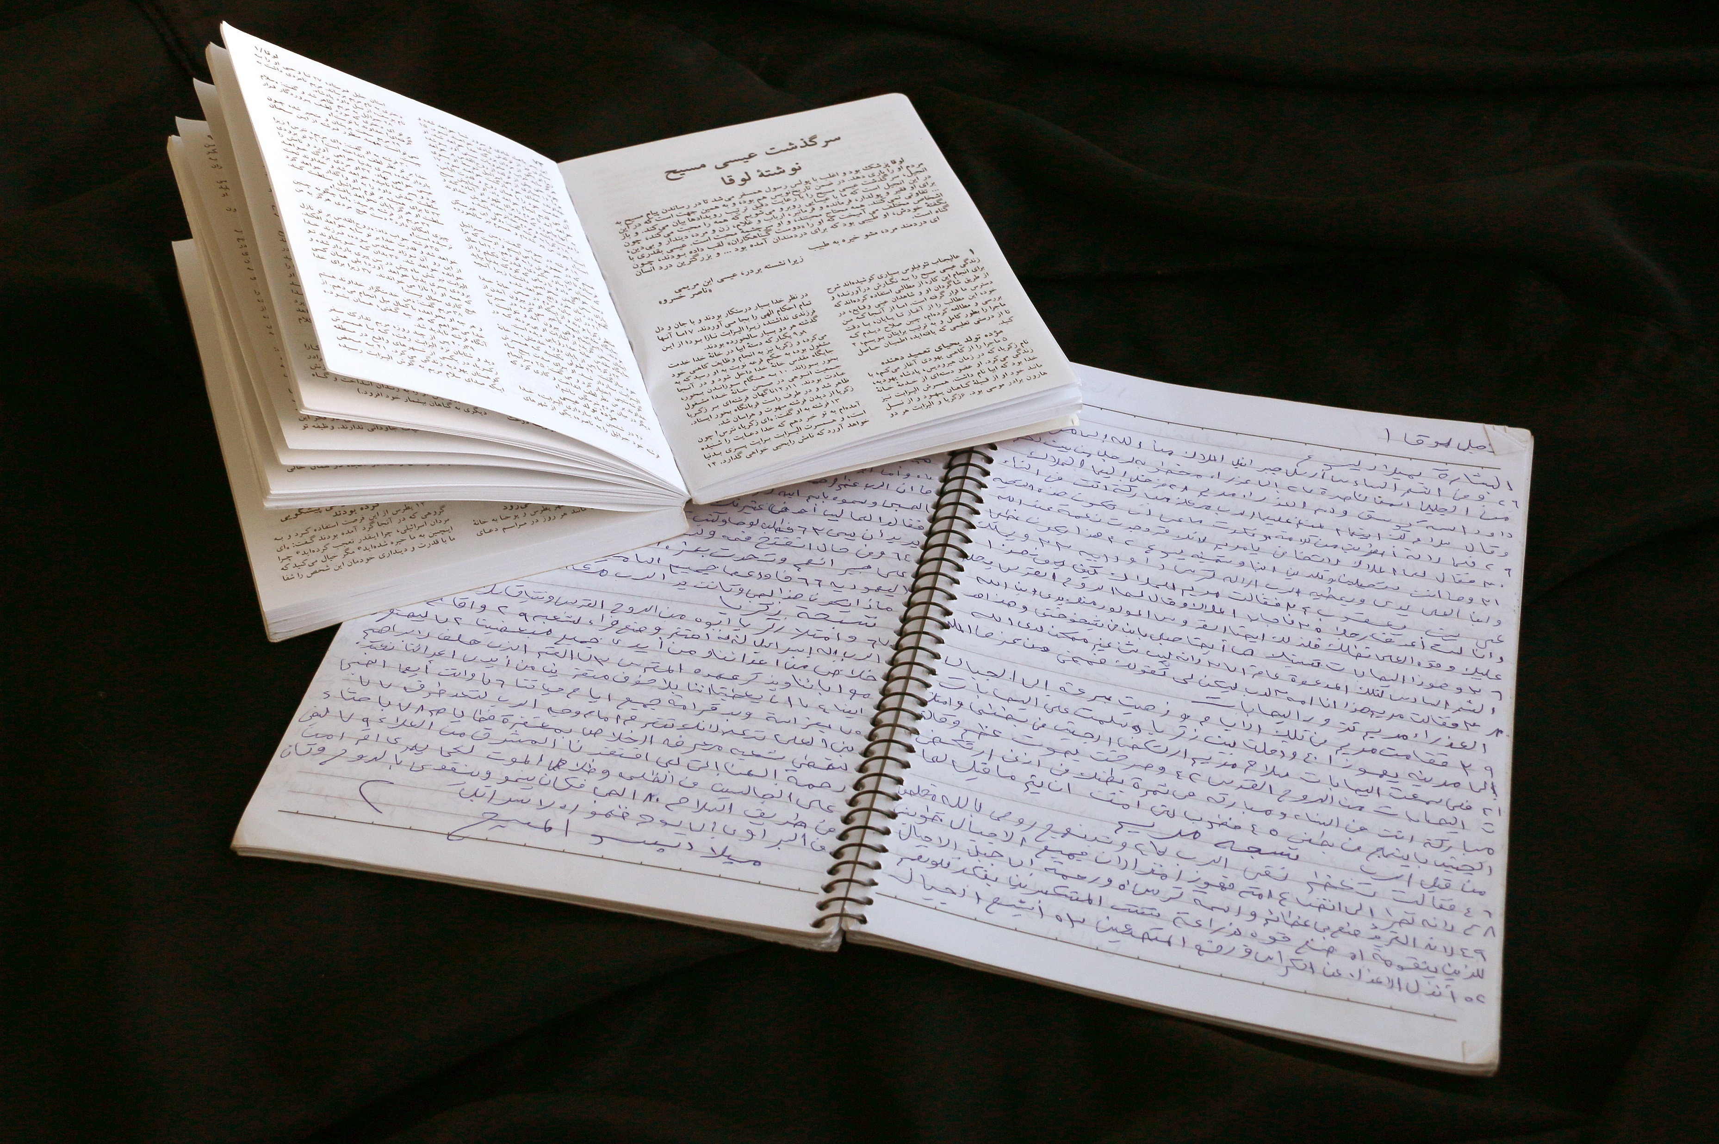
#이란 | 소외된 이들에게 다가가는 기도
[아미르는 이란을 떠나 제삼국 난민촌에 거주하고 있는 이란 기독교인입니다.]
음식은 몸을 지탱할 만큼 거의 충분하지 않고 장소는 불결합니다. 혹독한 겨울에는 마당이 폐쇄되어 난민들은 신선한 공기가 거의 없는 혼잡하고 불결한 공간에 갇혀 지냅니다. 하지만 아미르는 이 어둠 속에서도 목적을 발견합니다.“저는 할 수 있을 때마다 예수님을 전합니다.”라고 그는 결연한 표정으로 말합니다. "여기 사람들은 대부분 무슬림입니다. 일부는 듣고 싶어 하지 않지만 몇몇은 믿습니다! 기회가 되면 함께 성경을 읽기도 합니다.“
난민들 중에는 그리스도를 영접한 이란인들도 있습니다. 다른 사람들은 호기심을 갖고 질문하고 찾습니다. 하지만 최근에는 상황이 더 어려워졌습니다. "라마단이 시작되면서 많은 사람들이 이전보다 더 많이 금식하고, 나마즈(Namaz) 기도를 하고, 꾸란을 읽고 있습니다. 이 모든 것이 새 신자들을 더 고립되게 만듭니다."라고 아미르가 말합니다. "그들은 예전의 삶을 기억합니다. 심지어 어떤 사람들은 '우리가 틀렸으면 어떡하지? 다시 돌아가야 하는 건 아닐까?"아미르는 그들의 두려움을 이해합니다. 그 역시 비슷한 생각과 씨름한 적이 있습니다. 하지만 그들에게 예수님 안에서 찾은 것을 상기시킵니다. "저는 그들에게 '우리는 사람들 때문에 이슬람을 떠난 것이 아니라 진리를 찾았기 때문에 떠난 것'이라고 말합니다.
아미르는 새 신자들이 불확실한 상황 속에서도 예수님을 함께 붙잡을 수 있도록 계속 격려하고 있습니다. “우리는 기도가 필요합니다. 새 신자들이 흔들리지 않고 믿음에 굳건히 설수 있도록 기도해 주세요. 제가 이란으로 다시 보내지지 않도록 기도해 주세요. 그리고 이곳의 무슬림들이 예수님을 선지자로만 보지 않고 그들을 사랑하는 구세주로 볼 수 있도록 기도해 주세요."
수용소에 있는 새 신자들, 최근에 예수님을 만나 두려움과 의심과 싸우고 있는 신자들을 위해 기도합니다. 하나님의 사랑과 진리를 기억할 수 있도록 지혜를 주시기를 기도합니다. 또한 성령님을 통해 믿음을 굳게 붙잡고 예수님과 동행하는 가운데 더욱 강해지도록 기도합니다.
수용소 안팎의 무슬림들을 위해 기도합니다. 꿈과 환상을 통해 예수님을 만나게 하시고, 구원은 자신이 쟁취해야 하는 것이 아니라 예수님을 통한 은혜의 선물임을 보여주시도록 기도합니다. 또한 무슬림들의 마음이 부드러워지고 하나님의 사랑에 이끌리도록 기도합니다.
신앙 때문에 박해를 당할 수 있는 이란으로 송환될 위험에 처한 아미르와 다른 기독교 난민들을 위해 기도합니다. 주님께서 그들의 안전을 위해 문을 열어 주시고 기다리는 동안 용기와 평안을 주시도록 기도합니다.

Slide 11
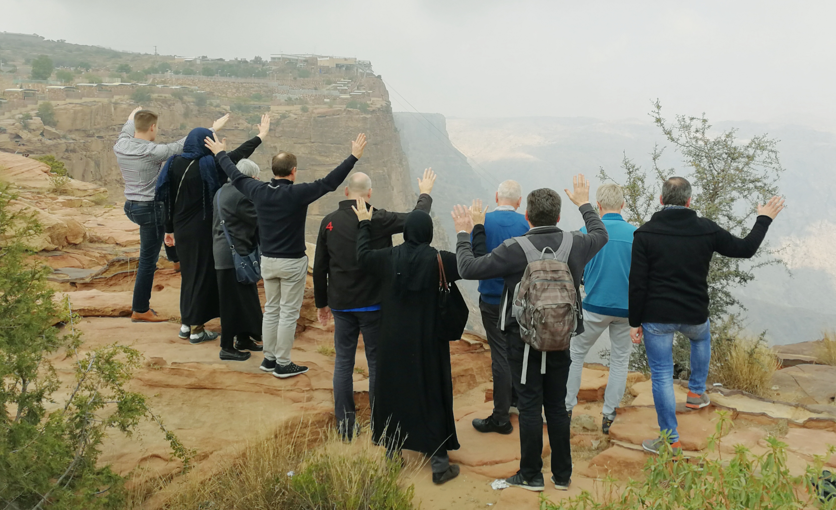
#아라비아반도 | 예수님을 따르는 대가
디나르*는 예수님을 따르는 데 대가가 따를 것이라는 것을 항상 알고 있었지만, 모든 것을 잃을 것이라고는 생각하지 못했습니다. 독실한 무슬림 가정에서 자란 그는 수년 동안 기독교의 진리와 몰래 씨름했습니다. 마침내 그리스도께 자신의 삶을 맡겼을 때, 그의 삶은 풍비박산이 났습니다.
부모님은 분노했습니다. 종교적 신념이 깊었던 아버지는 수치심을 느꼈습니다. “넌 더 이상 내 아들이 아니야!” 아버지는 분노에 찬 목소리로 침까지 뱉었습니다. “죽일 놈 같으니. 네가 기독교인으로 사는 것보다 차라리 죽는 게 나아!” 그 말은 깊은 상처를 남겼지만 고통은 거기서 끝나지 않았습니다. 가족은 그에게 신분증을 주지 않아 독립적으로 생활하는 것이 거의 불가능했습니다. 그들은 라마단 기간에 금식할 것을 강요하며 매일 꾸란과 하디스를 듣도록 강요했습니다. 그들은 디나르의 마음을 꺾어 ‘다시 돌아오게’ 하려고 했지만 디나르의 마음은 그리스도께 있었습니다.
현재 디나르는 혼자입니다. 갈 곳도, 돈도, 법적 신분도 없습니다. 두려움이 그림자처럼 따라다니고 거절의 무게가 그의 영혼을 짓누릅니다. 이미 신앙 때문에 감옥에 갇힌 적도 있는 그는 이제 정말 혼자입니다. 하지만 디나르는 고통 속에서도 희망을 버리지 않습니다. 용기를 얻은 디나르는 하나님께서 자신을 지탱해 주실 것을 믿고 이 시간을 말씀 속으로 더 깊이 들어가기로 결심합니다. 그는 가족과의 화해를 갈망하지만 방법을 알지 못합니다. 또한 자신의 마음속에 쓴 뿌리가 내릴까 봐 두려워합니다. 디나르는 자신을 거부하고 위협한 가족들을 진정으로 용서할 수 있을까요?
이 고난의 시기에도 디나르의 믿음이 흔들리지 않도록 기도합니다. 말씀 안에서 더 깊이 성장하고 성령의 능력을 힘입어 그리스도 안에서 굳건히 설 수 있도록 기도합니다.
디나르가 가족들의 거절과 핍박을 용서할 수 있도록 기도합니다. 가족들의 마음을 부드럽게 하시고, 하나님의 시간에 그들의 관계에 치유와 회복을 가져다 주시도록 기도합니다. 주님께서 디나르의 피난처와 힘이 되어 주시고, 그의 고통을 하나님의 영광을 위한 간증으로 바꾸어 주시기를 기도합니다.
하나님, 디나르의 필요를 채워 주옵소서! 쉼터와 음식, 그리고 그를 지지하는 기독교 공동체를 허락해 주시기를 기도합니다. 주님께서 그를 위험으로 부터 보호하시고 안전한 길로 인도해 주옵소서!

Slide 12
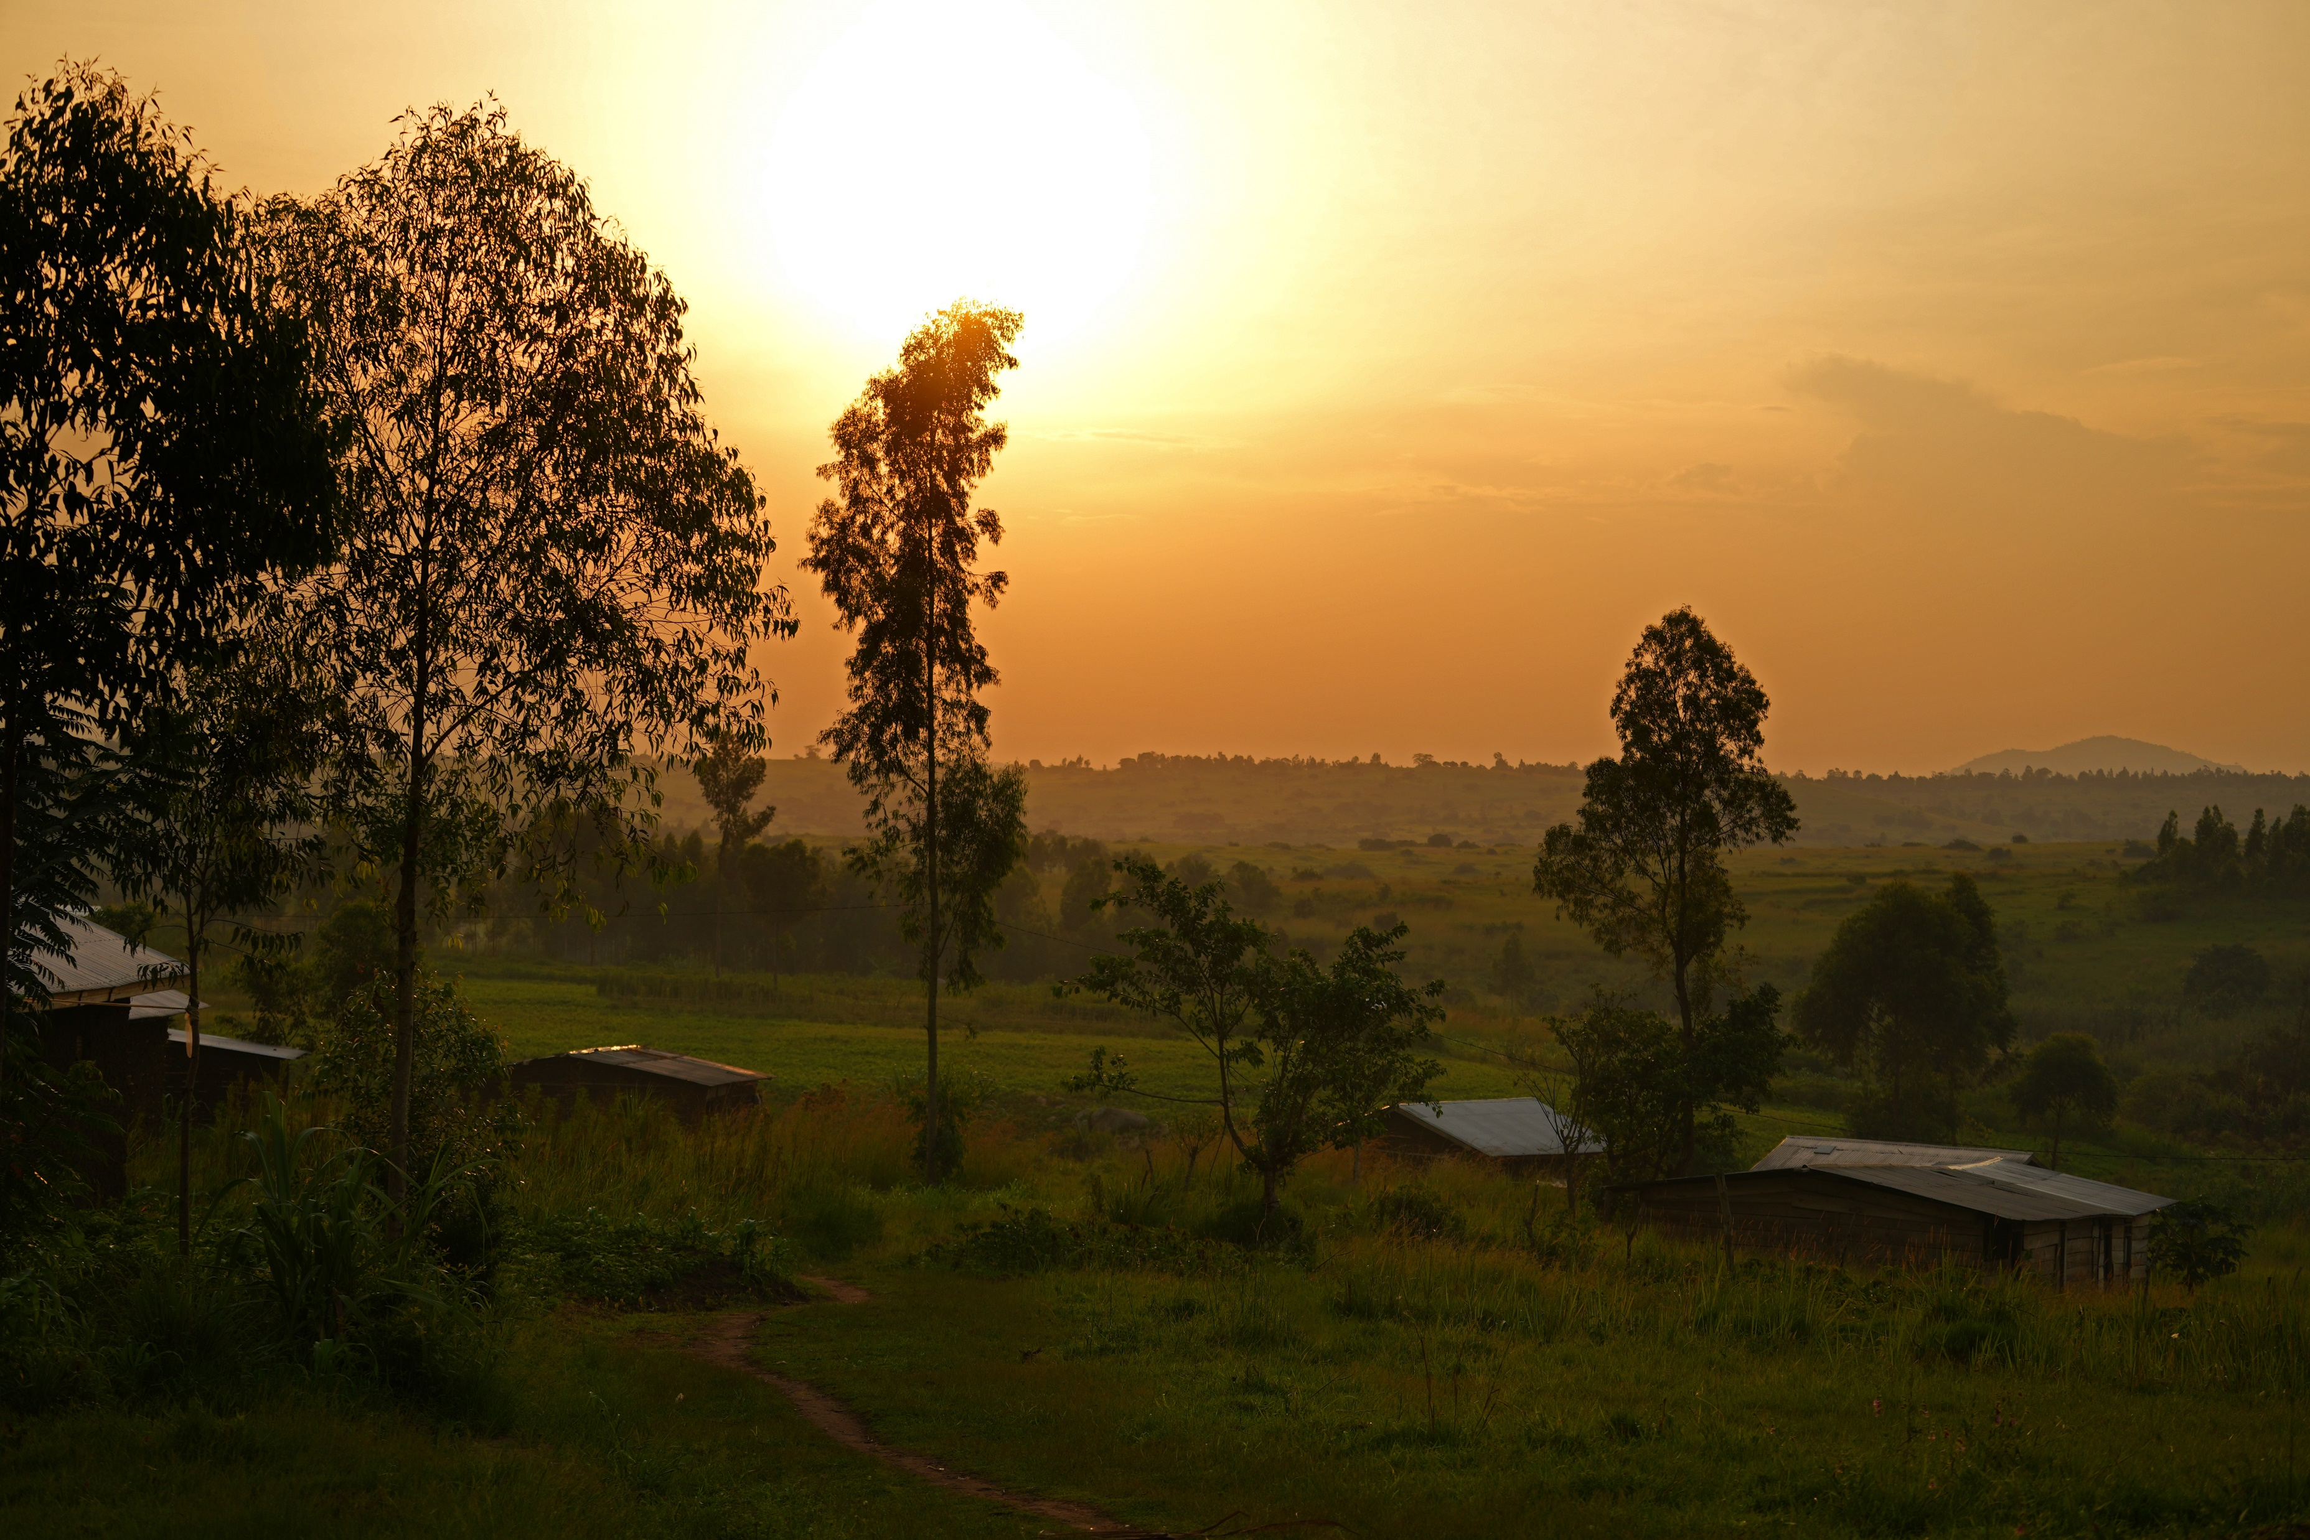
#긴급기도요청 | 속임수의 베일
비극적이고 무분별한 폭력 행위가 긴 하루 일과를 마치고 집으로 돌아가던 기독교 여성들을 뒤흔들었습니다. 여성 청소부들과 몇몇 다른 사람들을 태운 버스가 습격을 당한 것입니다. 여성으로 위장한 공격자들은 승객들 사이에 섞여 적절한 순간을 기다렸다가 본심을 드러냈습니다. 그런 다음 경고 없이 공격을 시작하여 승객들을 찌르고 산성 물질을 던지며 혼란과 고통을 남겼습니다.현재 이 여성 중 세 명이 응급실에 있습니다.
한 명은 산소호흡기를 하고 사투를 벌이고 있고, 또 다른 여성은 칼에 찔린 것으로 보이는 상처를 입었으며, 세 번째 여성은 아직 상태가 불투명합니다. 아직 확인되지는 않았지만 한 명은 생존하지 못했을 수도 있다는 가슴 아픈 소식이 전해지고 있습니다.
한편 의사, 간호사, 의료진 등 이들을 돌보는 사람들은 지쳐가고 있습니다. 일부는 어제 아침부터 이 위기에 대응하느라 쉬지 못하고 일하고 있습니다. 이 비극을 치유하기 위해서는 힘과 인내, 그리고 지혜가 필요합니다.
치유와 보호를 위해 - 하나님께서 부상자들을 회복시켜 주시고, 더 이상의 피해로부터 보호해 주시고, 슬픔에 잠긴 사람들에게 위로를 주시길 기도합니다. 하나님의 평화가 그들을 덮고 그들의 마음에서 두려움을 몰아 내시실 기도합니다.
힘과 인내를 위해 - 이 여성들을 돌보기 위해 지칠 줄 모르고 일하는 의료진에게 하나님의 능력이 함께 하시고, 쉼의 시간을 허락하시며, 일을 계속할 때 지혜와 긍휼로 채워 주시길 기도합니다.
하나님, 두려움이 있는 곳에 평화를 내려 주소서. 슬픔이 있는 곳에 주님의 임재를 허락 하소서. 한 사람 한 사람을 주님의 손으로 만져 주시고, 이 고통의 시기에 주님의 사랑이 피난처가 되게 하소서.

Slide 13



박해 받는 교회를 위한 기도가 이 땅에 요원의 불길처럼 뜨겁게 일어나기를 기도합니다.
오픈도어 기도용사들을 위하여
WWL 지역설명회를 위하여
오픈도어 북한선교학교, 기도학교를 위하여
오픈도어 1,300여 명의 사역자들이 브라더 앤드류의 길을 따라 믿음과 용기를 잃지 않고, 겸손하게 박해 받는 교회를 잘 섬길 수 있게 하옵소서! 예수의 제자의 길을 끝까지 걸어가게 하옵소서!
화요기도모임을 지키는 기도용사들을 축복하시고, 각 가정마다 하나님의 부르심의 소망이 밝게 빛나게 하시고, 부르짖는 간구를 들으시며, 일평생 주님을 영화롭게 하는 거룩한 삶이 되게 하옵소서
지역을 순회하며, 박해받는 교회와 성도들을 위한 기도가 계속됩니다.
김제(4/24), 대구(5/29), 대전, 광주(7/17), 원주(9/25) 등의 교회들과 협력할 수 있도록 길을 열어 주옵소서! 하나님이 예비하신 교회들과 지역 목회자들과 함께 박해 받는 교회를 효과적으로 섬기며, 함께 기도할 기도의 용사들을 붙여 주시기를 기도합니다.
2025년 4월 7일, 한국교회 북한선교 이해와 통일 준비에 도움이 되고자 하는 목적으로 북한선교학교가 시작되었습니다. 북한선교와 통일을 위한 준비된 일꾼을 바르게 세우는 학교가 될 수 있도록 기도합니다.
9월부터는 오픈도어 기도학교를 준비하고 있습니다. 브라더 앤드류와 개척자들이 가졌던 신앙의 유산을 잘 배우고, 오픈도어의 기도용사로 온전히 세워지는 학교가 될 수 있도록 준비하는 과정에 주님의 손길이 함께 하기를 기도합니다.

